Slide 1

第一篇 快速解答选择、填空题
第2讲 五种策略搞定填空题

Slide 2
题型解读
填空题是高考三大题型之一，主要考查基础知识、基本方法以及分析问题、解决问题的能力，试题多数是教材例题、习题的改编或综合，体现了对通性通法的考查.该题型的基本特点：(1)具有考查目标集中、跨度大、知识覆盖面广、形式灵活、答案简短、明确、具体，不需要写出求解过程而只需要写出结论等特点；

Slide 3
(2)填空题与选择题有质的区别：①填空题没有备选项，因此，解答时不受诱误干扰，但同时也缺乏提示；②填空题的结构往往是在正确的命题或断言中，抽出其中的一些内容留下空位，让考生独立填上，考查方法比较灵活；

Slide 4
(3)从填写内容看，主要有两类：一类是定量填写型，要求考生填写数值、数集或数量关系.由于填空题缺少选项的信息，所以高考题中多数是以定量型问题出现；另一类是定性填写型，要求填写的是具有某种性质的对象或填写给定的数学对象的某种性质，如命题真假的判断等.近几年出现了定性型的具有多重选择的填空题.

Slide 5
常考题型精析
高考题型精练

Slide 6

典例剖析
方法一 直接法
方法二 特殊值法
方法三 数形结合法
方法四 构造法
方法五 估算法

Slide 7
方法一 直接法
对于计算型的试题，多通过直接计算求得结果，这是解决填空题的基本方法.它是直接从题设出发，利用有关性质或结论，通过巧妙地变形，直接得到结果的方法.要善于透过现象抓本质，有意识地采取灵活、简捷的解法解决问题.

Slide 8
例1 (2014·福建)在△ABC中，A＝60°，AC＝2，BC＝ ，则AB等于________.
1
设AB＝x，由余弦定理，得BC²＝AC²＋AB²－2AC·ABcos A，
化简得x²－2x＋1＝0，
∴x＝1，即AB＝1.

Slide 9
点评 直接法是解决计算型填空题最常用的方法，在计算过程中，我们要根据题目的要求灵活处理，多角度思考问题，注意一些解题规律和解题技巧的灵活应用，将计算过程简化从而得到结果，这是快速准确地求解填空题的关键.

Slide 10
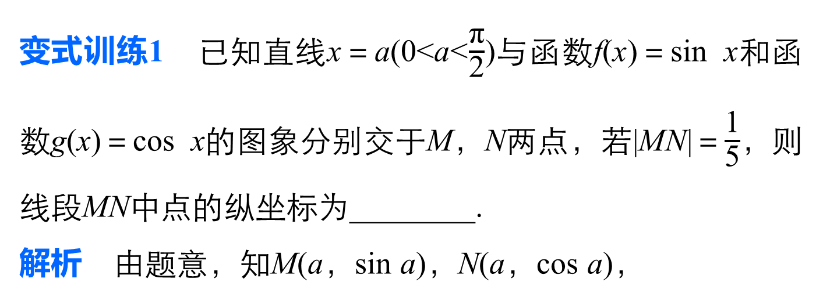
变式训练1 已知直线x＝a(0<a<$\frac{\text{π}}{\text{2}}$)与函数f(x)＝sin x和函数g(x)＝cos x的图象分别交于M，N两点，若|MN|＝$\frac{\text{1}}{\text{5}}$，则线段MN中点的纵坐标为________.
解析 由题意，知M(a，sin a)，N(a，cos a)，

Slide 11

设sin a＋cos a＝t， ②
①②两式分别平方，相加，

Slide 12
方法二 特殊值法
当填空题的结论唯一或题设条件中提供的信息暗示答案是一个定值时，我们只需把题中的参变量用特殊值(或特殊函数、特殊角、特殊数列、图形特殊位置、特殊点、特殊方程、特殊模型等)代替，即可得到结论.

Slide 13
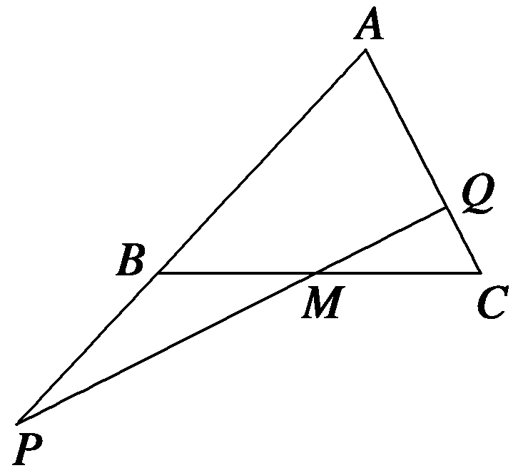
例2 如图，在△ABC中，点M是BC的中点，过点M的直线与直线AB、AC分别交于不同的两点P、Q，
2
解析 由题意可知， 的值与点P、Q的位置无关，而当直线BC与直线PQ重合时，

Slide 14
点评 求值或比较大小等问题的求解均可利用特殊值代入法，但要注意此种方法仅限于求解结论只有一种的填空题，对于开放性的问题或者有多种答案的填空题，则不能使用该种方法求解.

Slide 15
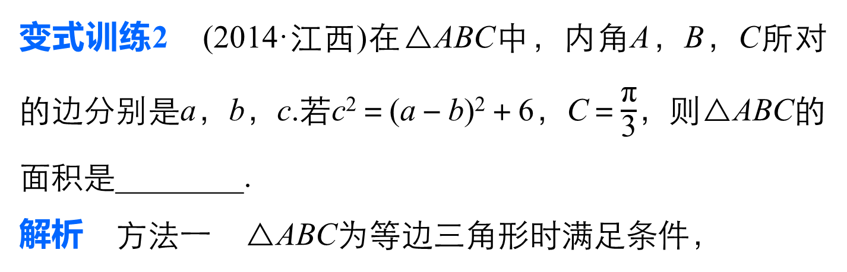
变式训练2 (2014·江西)在△ABC中，内角A，B，C所对的边分别是a，b，c.若c²＝(a－b)²＋6，C＝$\frac{\text{π}}{\text{3}}$，则△ABC的面积是________.
解析 方法一 △ABC为等边三角形时满足条件，
方法二 ∵c²＝(a－b)²＋6，∴c²＝a²＋b²－2ab＋6.①

Slide 16
由①②得－ab＋6＝0，即ab＝6.

Slide 17
方法三 数形结合法
对于一些含有几何背景的填空题，若能根据题目中的条件，作出符合题意的图形，并通过对图形的直观分析、判断，即可快速得出正确结果.这类问题的几何意义一般较为明显，如一次函数的斜率或截距、向量的夹角、解析几何中两点间距离等，求解的关键是明确几何含义，准确规范地作出相应的图形.

Slide 18
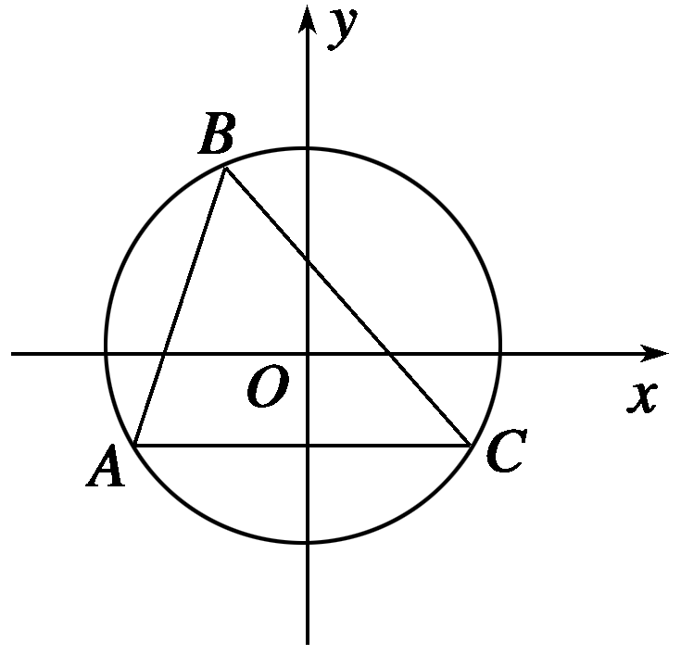
解析 如图是建立直角坐标系，设圆O的半径为1，

Slide 19
设P(cos θ，sin θ)，
答案 [1,2]

Slide 20
点评 数形结合在解答填空题中的应用，就是利用图形的直观性并结合所学知识便可直接得到相应的结论，这也是高考命题的热点.准确运用此类方法的关键是正确把握各种式子与几何图形中的变量之间的对应关系，利用几何图形中的相关结论求出结果.

Slide 21
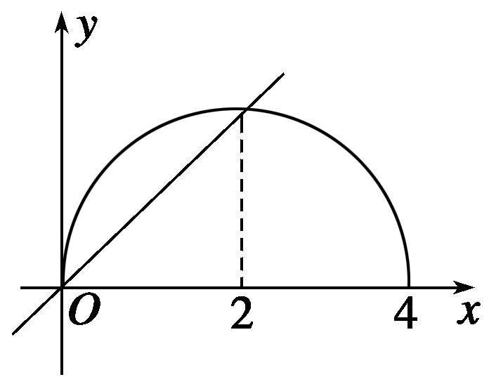
变式训练3 若不等式 >(a－1)x的解集为A，且A⊆{x|0<x<2}，则实数a的取值范围是_________.
[2，＋∞)
解析 在同一坐标系中作出函数y＝ 和函数y＝
(a－1)x的图象(如图)，
由图可知斜率a－1≥1，即a≥2.
所以实数a的取值范围是[2，＋∞).

Slide 22
方法四 构造法
用构造法解填空题的关键是由条件和结论的特殊性构造出数学模型，从而简化推导与运算过程.构造法是建立在观察联想、分析综合的基础之上的，首先应观察题目，观察已知(例如代数式)形式上的特点，然后积极调动思维，联想、类比已学过的知识及各种数学结构、数学模型，深刻地了解问题及问题的背景(几何背景、代数背景)，从而构造几何、函数、向量等具体的数学模型，达到快速解题的目的.

Slide 23
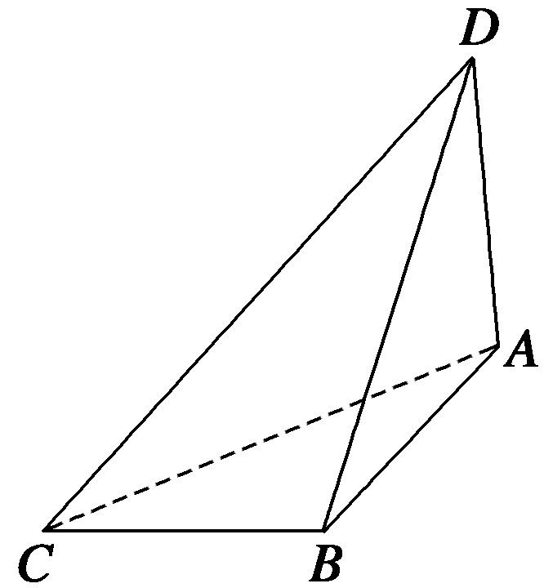
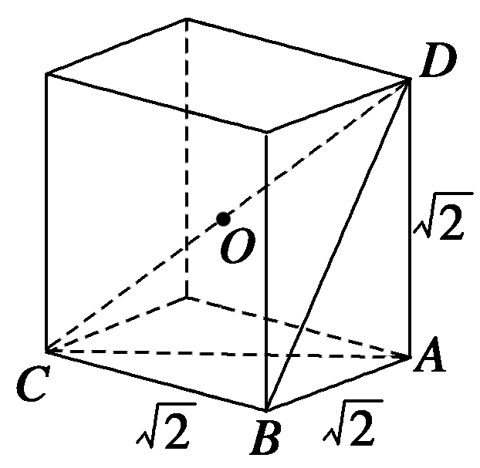
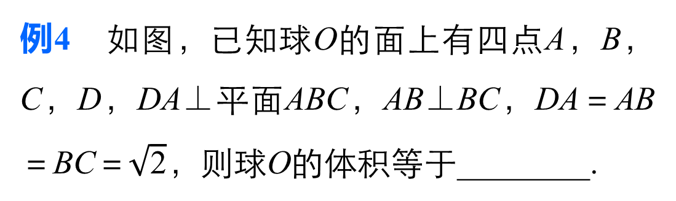
例4 如图，已知球O的面上有四点A，B，C，D，DA⊥平面ABC，AB⊥BC，DA＝AB＝BC＝$\sqrt{\text{2}}$，则球O的体积等于________.
解析 如图，以DA，AB，BC为棱长构造正方体，设正方体的外接球球O的半径为R，则正方体的体对角线长即为球O的直径，所以

Slide 25
点评 构造法实质上是转化与化归思想在解题中的应用，需要根据已知条件和所要解决的问题确定构造的方向，通过构造新的函数、不等式或数列等新的模型，从而转化为自己熟悉的问题.本题巧妙地构造出正方体，而球的直径恰好为正方体的体对角线，问题很容易得到解决.

Slide 26
a>b>c

Slide 27
方法五 估算法
当题目中的条件有时不能很好地进行转化，或者条件中涉及的量在变化时，我们不方便很好地定量计算，这时往往采用估算法来解决.

Slide 28
当P点位于B点位置时λ＝1，μ＝0，λ＋μ＝1，
当P点位于C点位置时，λ＝0，μ＝1，λ＋μ＝1，

Slide 29
点评 在填空题中，运用估算法，不像选择题有选项为依据，必须在特定条件下才可适用，必须注意估算的可行性及代表性.

Slide 30
(1，＋∞)
故正确答案为x>1.

Slide 31
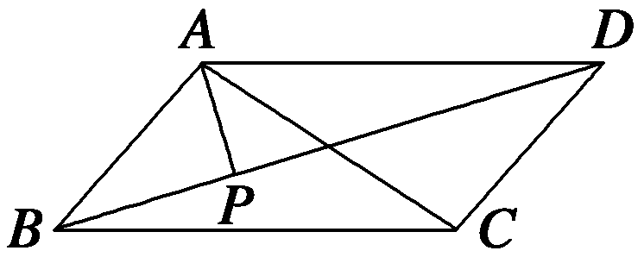
高考题型精练
1
2
3
4
5
6
7
8
9
10
11
12
13
14
15
16
17
18
19
20
1.如图所示，在平行四边形ABCD中，AP⊥BD，垂足为P，且AP＝3，则 ＝________.
18
解析 把平行四边形ABCD看成正方形，
则P点为对角线的交点，AC＝6，

Slide 32
高考题型精练
1
2
3
4
5
6
7
8
9
10
11
12
13
14
15
16
17
18
19
20
2.对于函数f(x)，在使f(x)≥M恒成立的所有常数M中，我们把M中的最大值称为函数f(x)的“下确界”，则函数f(x)＝
的下确界为______.
当且仅当x＝1时取“＝”.

Slide 33
高考题型精练
1
2
3
4
5
6
7
8
9
10
11
12
13
14
15
16
17
18
19
20
3.在△ABC中，角A，B，C所对的边分别为a，b，c，若a，b，c成等差数列，则 ＝________.
解析 令a＝3，b＝4，c＝5，则△ABC为直角三角形，

Slide 34
高考题型精练
1
2
3
4
5
6
7
8
9
10
11
12
13
14
15
16
17
18
19
20
4.(2014·福建)若集合{a，b，c，d}＝{1,2,3,4}，且下列四个关系：
①a＝1；②b≠1；③c＝2；④d≠4有且只有一个是正确的，则符合条件的有序数组(a，b，c，d)的个数是________.

Slide 35
高考题型精练
1
2
3
4
5
6
7
8
9
10
11
12
13
14
15
16
17
18
19
20
解析 由题意知①②③④中有且只有一个正确，其余三个均不正确，下面分类讨论满足条件的有序数组(a，b，c，d)的个数：
(1)若①正确，即a＝1，
则②，③，④都错误，
即b＝1，c≠2，d＝4.
其中a＝1与b＝1矛盾，显然此种情况不存在；

Slide 36
高考题型精练
1
2
3
4
5
6
7
8
9
10
11
12
13
14
15
16
17
18
19
20
(2)若②正确，
即b≠1，
则①，③，④都错误，
即a≠1，c≠2，d＝4，
则当b＝2时，有a＝3，c＝1；
当b＝3时，有a＝2，c＝1，此时有2种有序数组.

Slide 37
高考题型精练
1
2
3
4
5
6
7
8
9
10
11
12
13
14
15
16
17
18
19
20
(3)若③正确，
即c＝2，
则①，②，④都错误，
即a≠1，b＝1，d＝4，
则a＝3，
即此种情况有1种有序数组.

Slide 38
高考题型精练
1
2
3
4
5
6
7
8
9
10
11
12
13
14
15
16
17
18
19
20
(4)若④正确，即d≠4，
则①，②，③都错误，
即a≠1，b＝1，c≠2，
则当d＝2时，有a＝3，c＝4或a＝4，c＝3，有2种有序数组；
当d＝3时，有c＝4，a＝2，仅1种有序数组.
综上可得共有2＋1＋2＋1＝6(种)有序数组.
答案 6

Slide 39
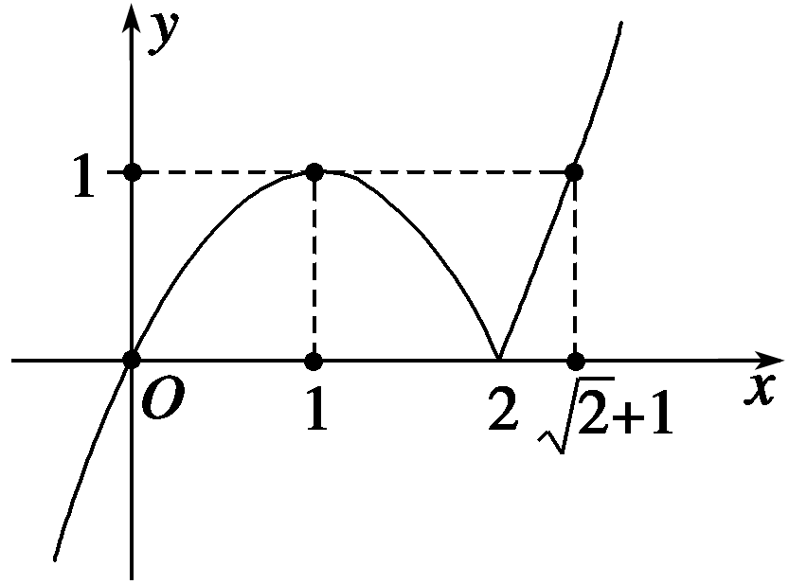
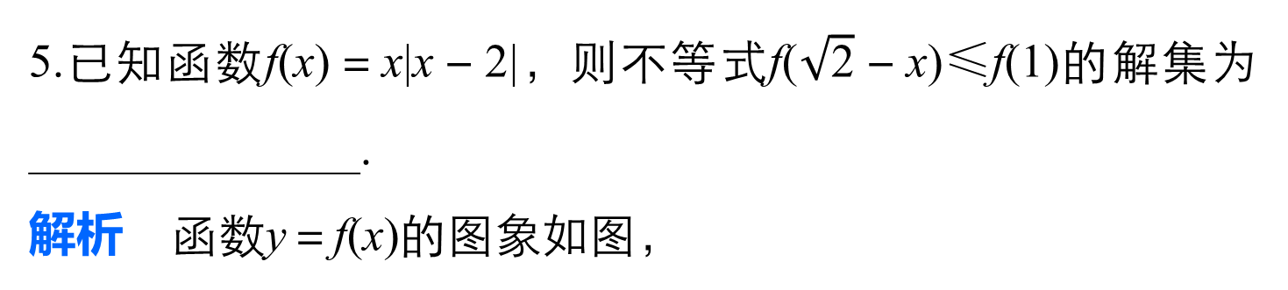
高考题型精练
1
2
3
4
5
6
7
8
9
10
11
12
13
14
15
16
17
18
19
20
5.已知函数f(x)＝x|x－2|，则不等式f($\sqrt{\text{2}}$－x)≤f(1)的解集为______________.
解析 函数y＝f(x)的图象如图，
[－1，＋∞)

Slide 40
高考题型精练
1
2
3
4
5
6
7
8
9
10
11
12
13
14
15
16
17
18
19
20
6.(2015·山东)若“∀x∈ ，tan x≤m”是真命题，则实数m的最小值为________.
1
依题意，m≥y_{max}，即m≥1.
∴m的最小值为1.

Slide 41
高考题型精练
1
2
3
4
5
6
7
8
9
10
11
12
13
14
15
16
17
18
19
20
7.设θ为第二象限角，若 则sin θ＋cos θ＝___
_____.

Slide 42
高考题型精练
1
2
3
4
5
6
7
8
9
10
11
12
13
14
15
16
17
18
19
20
又θ为第二象限角，

Slide 43
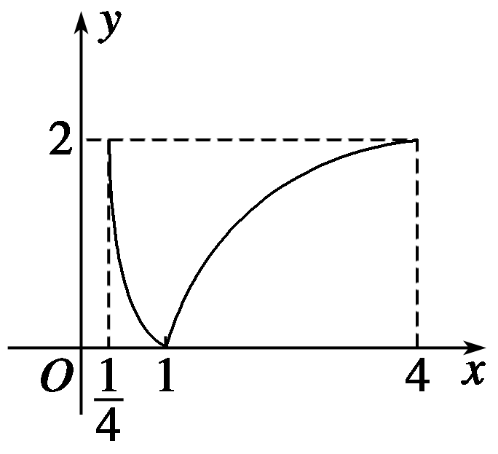
高考题型精练
1
2
3
4
5
6
7
8
9
10
11
12
13
14
15
16
17
18
19
20
8.定义区间[x₁，x₂] (x₁<x₂)的长度为x₂－x₁，已知函数f(x)＝|log x|的定义域为[a，b]，值域为[0,2]，则区间[a，b]的长度的最大值与最小值的差为________.
3

Slide 44
高考题型精练
1
2
3
4
5
6
7
8
9
10
11
12
13
14
15
16
17
18
19
20
解析 由平面向量基本定理及点P为ABCD内部或边界上任意一点，可知0≤x≤1且0≤y≤1，

Slide 45
高考题型精练
1
2
3
4
5
6
7
8
9
10
11
12
13
14
15
16
17
18
19
20

Slide 46
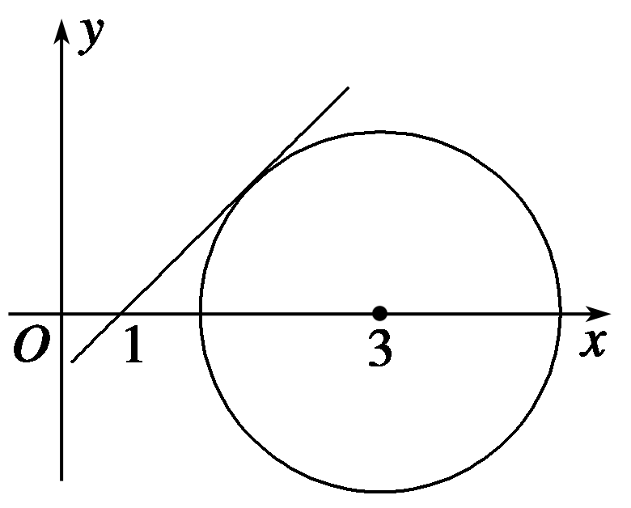
高考题型精练
1
2
3
4
5
6
7
8
9
10
11
12
13
14
15
16
17
18
19
20
10.已知实数x，y满足(x－3)²＋y²＝3，则 的最大值是________.
解析 数形结合法， 可看作是过点P(x，y)与M(1,0)的直线的斜率，
其中点P在圆(x－3)²＋y²＝3上，如图，
当直线处于图中切线位置时，

Slide 47
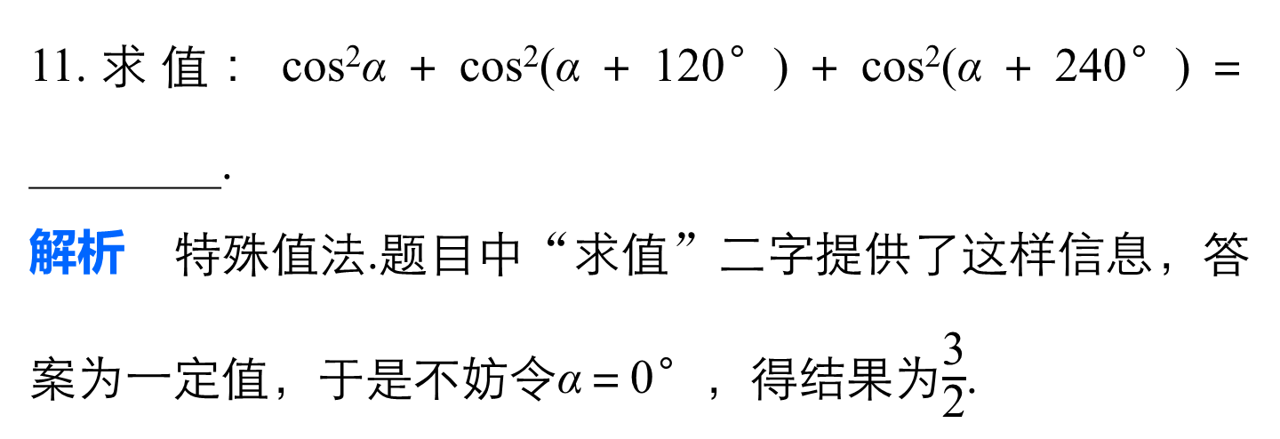
高考题型精练
1
2
3
4
5
6
7
8
9
10
11
12
13
14
15
16
17
18
19
20
11.求值：cos²α＋cos²(α＋120°)＋cos²(α＋240°)＝________.
解析 特殊值法.题目中“求值”二字提供了这样信息，答案为一定值，于是不妨令α＝0°，得结果为$\frac{\text{3}}{\text{2}}$.

Slide 48
高考题型精练
1
2
3
4
5
6
7
8
9
10
11
12
13
14
15
16
17
18
19
20
12.已知实数x，y满足(3x＋y)⁵＋x⁵＋4x＋y＝0，则4x＋y＝________.
解析 构造法.
构造函数f(t)＝t⁵＋t，
则已知变为(3x＋y)⁵＋3x＋y＝－(x⁵＋x)，
即f(3x＋y)＝－f(x)，
根据函数f(t)是奇函数且单调递增可得

Slide 49
高考题型精练
1
2
3
4
5
6
7
8
9
10
11
12
13
14
15
16
17
18
19
20
f(3x＋y)＝f(－x)，
于是3x＋y＝－x，
即4x＋y＝0.
答案 0

Slide 50
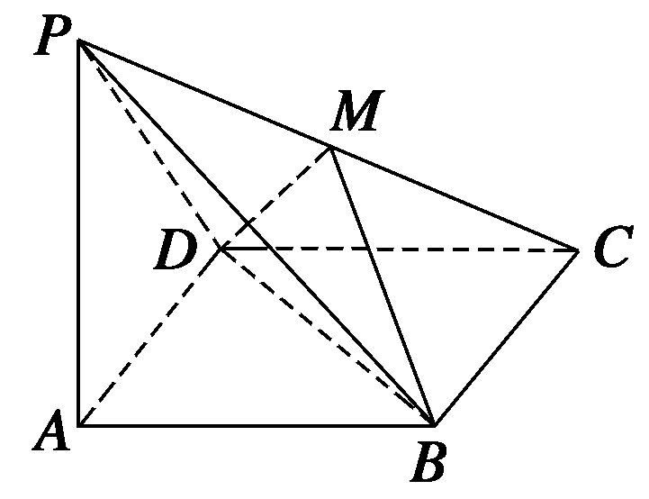
高考题型精练
1
2
3
4
5
6
7
8
9
10
11
12
13
14
15
16
17
18
19
20
13.如图所示，在四棱锥P－ABCD中，PA⊥底
面ABCD，且底面各边都相等，M是PC上的一
动点，当点M满足_________时，平面MBD⊥
平面PCD.(只要填写一个你认为是正确的条件即可)
解析 易得BD⊥PC.
∴当DM⊥PC时，即有PC⊥平面MBD.
而PC⊂平面PCD，∴平面MBD⊥平面PCD.
DM⊥PC

Slide 51
高考题型精练
1
2
3
4
5
6
7
8
9
10
11
12
13
14
15
16
17
18
19
20
14.已知0<x<y<1，m＝log₂x＋log₂y，则m的取值范围是__________.
解析 由0<x<y<1，得0<xy<1，
故m＝log₂x＋log₂y＝log₂xy<log₂1＝0.
m<0

Slide 52
高考题型精练
1
2
3
4
5
6
7
8
9
10
11
12
13
14
15
16
17
18
19
20
15.已知函数f(x)＝cos xsin x(x∈R)，给出下列四个命题：
①若f(x₁)＝－f(x₂)，则x₁＝－x₂；
②f(x)的最小正周期是2π；
其中真命题是________.

Slide 53
高考题型精练
1
2
3
4
5
6
7
8
9
10
11
12
13
14
15
16
17
18
19
20
f(x₁)＝－f(x₂)，但x₁≠－x₂，故①是假命题；
f(x)的最小正周期为π，故②是假命题；
答案 ③④

Slide 54
高考题型精练
1
2
3
4
5
6
7
8
9
10
11
12
13
14
15
16
17
18
19
20
16.定义：min{a₁，a₂，a₃，…，a_{n}}表示a₁，a₂，a₃，…，a_{n}中的最小值.已知f(x)＝min{x,5－x，x²－2x－1}，且对于任意的n∈N*，均有f(1)＋f(2)＋…＋f(2n－1)＋f(2n)≤kf(n)成立，则常数k的取值范围是________.

Slide 55
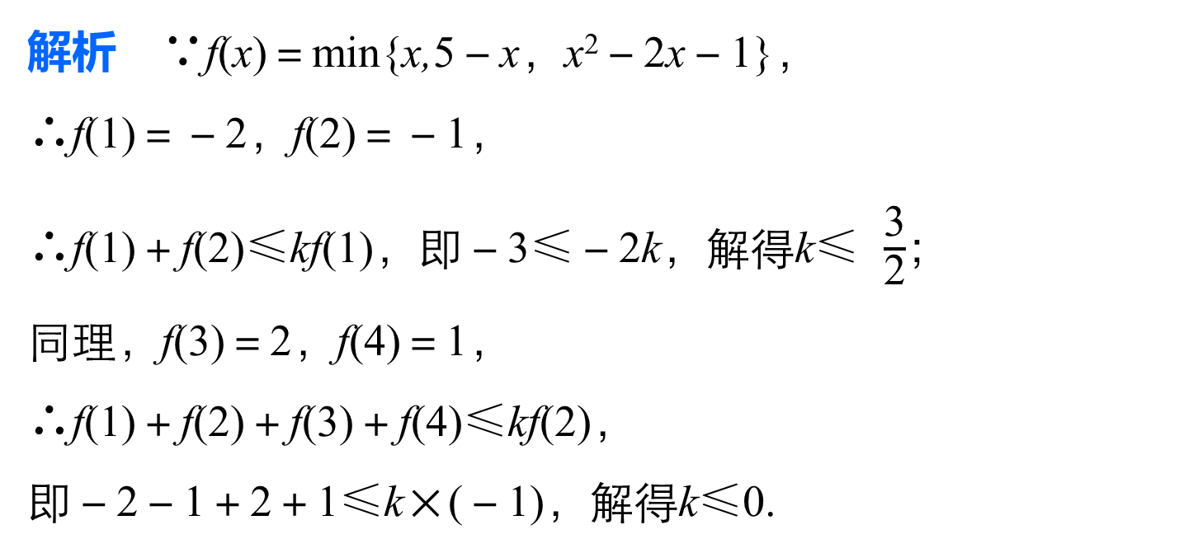
高考题型精练
1
2
3
4
5
6
7
8
9
10
11
12
13
14
15
16
17
18
19
20
解析 ∵f(x)＝min{x,5－x，x²－2x－1}，
∴f(1)＝－2，f(2)＝－1，
∴f(1)＋f(2)≤kf(1)，即－3≤－2k，解得k≤ $\frac{\text{3}}{\text{2}}$；
同理，f(3)＝2，f(4)＝1，
∴f(1)＋f(2)＋f(3)＋f(4)≤kf(2)，
即－2－1＋2＋1≤k×(－1)，解得k≤0.

Slide 56
高考题型精练
1
2
3
4
5
6
7
8
9
10
11
12
13
14
15
16
17
18
19
20
由以上可知k为非正数.
当n≥3时，
{f(n)}是以2为首项，－1为公差的等差数列，
f(1)＋f(2)＋…＋f(2n－1)＋f(2n)≤kf(n)，

Slide 57
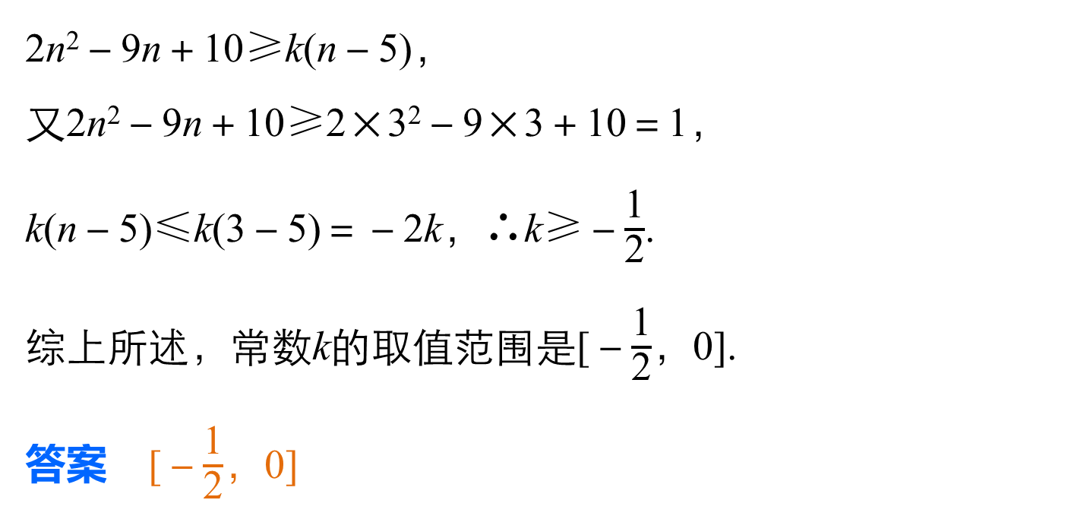
高考题型精练
1
2
3
4
5
6
7
8
9
10
11
12
13
14
15
16
17
18
19
20
2n²－9n＋10≥k(n－5)，
又2n²－9n＋10≥2×3²－9×3＋10＝1，
k(n－5)≤k(3－5)＝－2k，∴k≥－$\frac{\text{1}}{\text{2}}$.
综上所述，常数k的取值范围是[－$\frac{\text{1}}{\text{2}}$，0].
答案 [－$\frac{\text{1}}{\text{2}}$，0]

Slide 58
高考题型精练
1
2
3
4
5
6
7
8
9
10
11
12
13
14
15
16
17
18
19
20
17.已知y＝f(x)＋x²是奇函数，且f(1)＝1.若g(x)＝f(x)＋2，
则g(－1)＝________.
解析 ∵y＝f(x)＋x²是奇函数，
∴f(－x)＋(－x)²＝－[f(x)＋x²]，
∴f(x)＋f(－x)＋2x²＝0.∴f(1)＋f(－1)＋2＝0.
∵f(1)＝1，∴f(－1)＝－3.
∵g(x)＝f(x)＋2，
∴g(－1)＝f(－1)＋2＝－3＋2＝－1.
－1

Slide 59
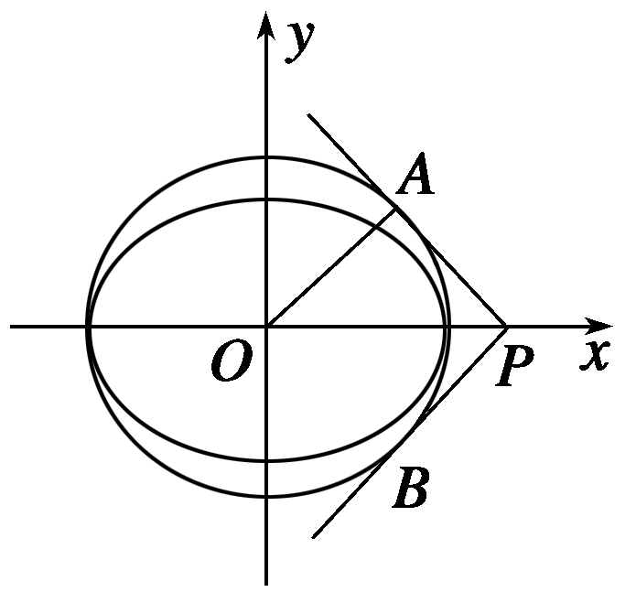
高考题型精练
1
2
3
4
5
6
7
8
9
10
11
12
13
14
15
16
17
18
19
20
18.在平面直角坐标系中，椭圆 ＝1(a>b>0)的焦距为2c，以O为圆心，a为半径作圆M.若过点P( ，0)，所作圆M的两切线互相垂直，则该椭圆的离心率为________.
如图，这说明四边形OAPB是一个正方形，

Slide 60
高考题型精练
1
2
3
4
5
6
7
8
9
10
11
12
13
14
15
16
17
18
19
20

Slide 61
高考题型精练
1
2
3
4
5
6
7
8
9
10
11
12
13
14
15
16
17
18
19
20
19.已知数列{a_{n}}中，a₁＝1，a_{n}＝n－a_{2n}，a_{2n＋1}＝a_{n}＋1，
则a₁＋a₂＋a₃＋…＋a₉₉＝________.
解析 ∵a_{n}＝n－a_{2n}，a_{n}＝a_{2n＋1}－1，
∴a_{2n＋1}＋a_{2n}＝n＋1，
1 275
∴a₁＋a₂＋a₃＋…＋a₉₉＝a₁＋(a₂＋a₃)＋(a₄＋a₅)＋…＋(a₉₈＋a₉₉)＝1＋2＋3＋…＋50＝ ＝1 275.

Slide 62
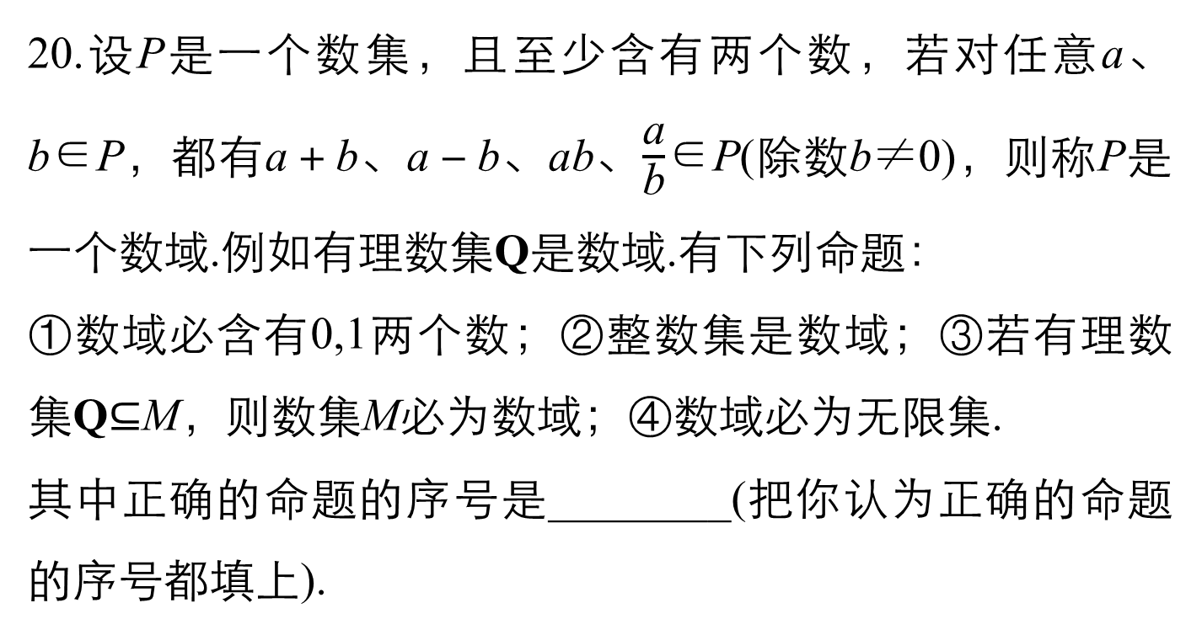
高考题型精练
1
2
3
4
5
6
7
8
9
10
11
12
13
14
15
16
17
18
19
20
20.设P是一个数集，且至少含有两个数，若对任意a、b∈P，都有a＋b、a－b、ab、$\frac{\text{a}}{\text{b}}$∈P(除数b≠0)，则称P是一个数域.例如有理数集Q是数域.有下列命题：
①数域必含有0,1两个数；②整数集是数域；③若有理数集Q⊆M，则数集M必为数域；④数域必为无限集.
其中正确的命题的序号是________(把你认为正确的命题的序号都填上).

Slide 63

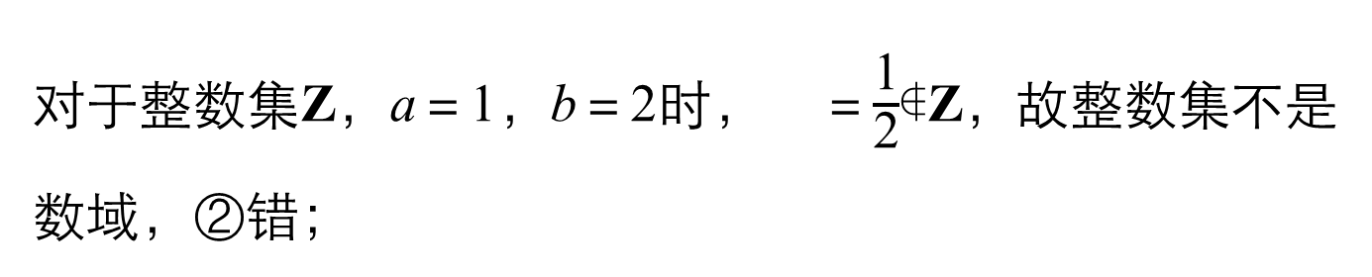

高考题型精练
1
2
3
4
5
6
7
8
9
10
11
12
13
14
15
16
17
18
19
20
解析 对于数域P，取a＝b≠0，且a，b∈P，则a－b＝0∈P， ＝1∈P， ①正确；
$$\frac{\text{a}}{\text{b}}$$
又a＋a＝2a，a＋2a＝3a，…均是P中的元素，故P中有无数个元素，④正确；
对于整数集Z，a＝1，b＝2时， ＝$\frac{\text{1}}{\text{2}}$∉Z，故整数集不是数域，②错；
$$\frac{\text{a}}{\text{b}}$$

Slide 64
高考题型精练
1
2
3
4
5
6
7
8
9
10
11
12
13
14
15
16
17
18
19
20
答案 ①④

